Slide 1

파이썬 GUI 프로그래밍
Tkinter 위젯 기초 가이드

Slide 2


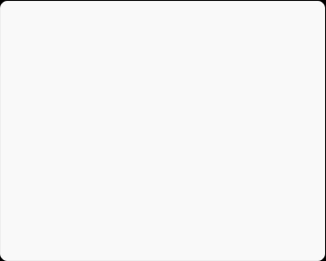



Tkinter란 무엇인가?
표준 라이브러리
쉬운 사용성
높은 이식성
Python 설치 시 기본 포함되어 추가 설치 없이 즉시 사용 가능
직관적인 문법 구조로 GUI 입문자에게 최적의 도구
Windows, Mac, Linux 등 대부분의 OS에서 동일하게 동작

Slide 3
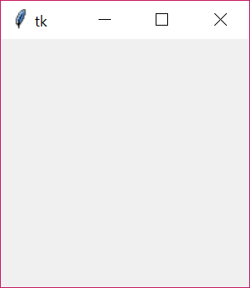
최상위 윈도우 (Tk())
Tkinter 애플리케이션의 핵심
•
메인 창 생성: tk.Tk()를 호출하여 GUI 애플리케이션의 **최상위 창(root)**을 만듭니다.
•
이벤트 루프: root.mainloop()는 창이 닫힐 때까지 사용자 상호작용(클릭, 입력 등)을 대기하는 **무한 루프**입니다.
•
모든 위젯은 이 root 창 안에 포함되어야 합니다.
import tkinter as tk
root = tk.Tk() # 1. 메인 윈도우 생성
root.title("첫 번째 GUI") # 2. 창 제목 설정
root.mainloop() # 3. 이벤트 루프 시작

Slide 4
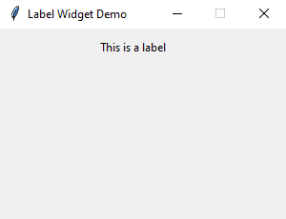
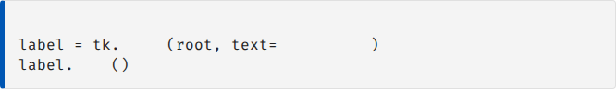
레이블 (Label)
기본 설명
•
텍스트나 이미지를 화면에 표시하는 위젯입니다.
•
사용자가 편집할 수 없는 정적인 정보를 보여줄 때 사용합니다.
# 텍스트 레이블 생성
Label
"안녕하세요"
pack

Slide 5
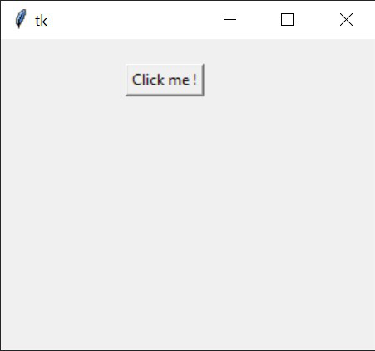
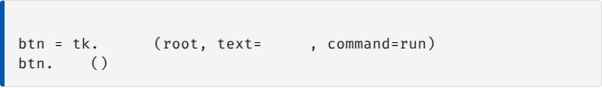
버튼 (Button)
기본 설명
•
클릭 시 특정 동작(함수)을 실행하는 위젯입니다.
•
command 옵션에 실행할 함수를 연결합니다.
# 클릭 시 실행할 버튼 생성
Button
"확인"
pack

Slide 6
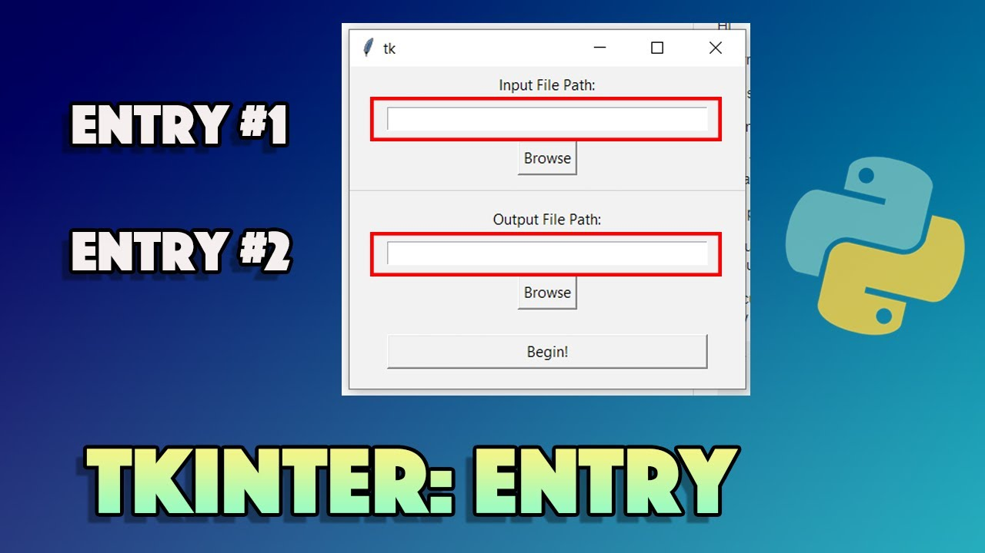
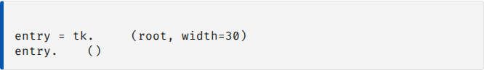
엔트리 (Entry)
기본 설명
•
사용자로부터 한 줄의 텍스트를 입력받습니다.
•
로그인 창이나 검색어 입력란에 주로 사용됩니다.
# 입력창 생성 및 배치
Entry
pack

Slide 7
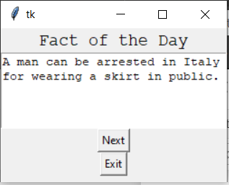
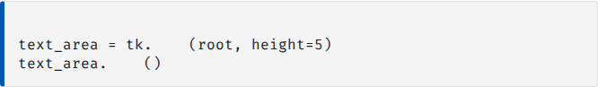
텍스트 (Text)
기본 설명
•
여러 줄의 텍스트를 입력하거나 표시합니다.
•
메모장이나 긴 글을 작성하는 기능에 적합합니다.
# 높이가 5줄인 텍스트 위젯
Text
pack

Slide 8
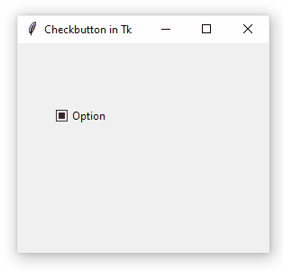
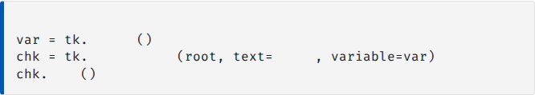
체크버튼 (Checkbutton)
기본 설명
•
옵션을 켜고 끄는 On/Off (토글) 위젯입니다.
•
여러 항목을 동시에 선택할 수 있는 다중 선택에 쓰입니다.
# 체크 여부를 저장할 변수
IntVar
Checkbutton
"동의"
pack

Slide 9
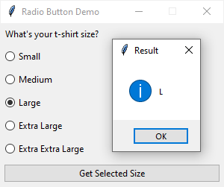
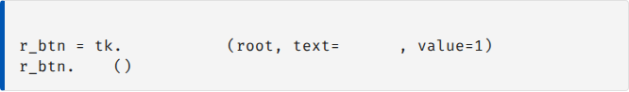
라디오버튼 (Radiobutton)
기본 설명
•
여러 항목 중 단 하나만 선택할 때 사용합니다.
•
같은 변수(variable)를 공유하는 그룹 내에서 동작합니다.
# 옵션 1 선택 버튼
Radiobutton
"옵션1"
pack

Slide 10
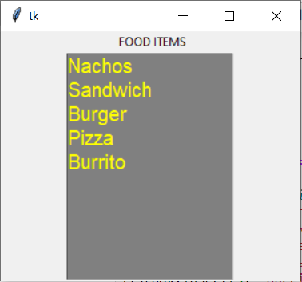
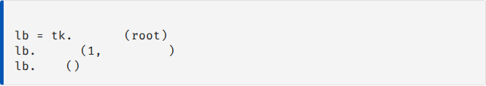
리스트박스 (Listbox)
기본 설명
•
여러 항목을 목록 형태로 보여주는 위젯입니다.
•
항목을 추가할 때는 insert 메서드를 사용합니다.
# 리스트박스 생성 및 아이템 추가
Listbox
insert
"Python"
pack

Slide 11
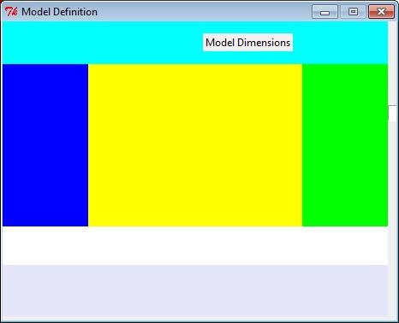
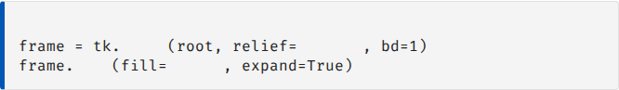
프레임 (Frame)
기본 설명
•
다른 위젯들을 담는 컨테이너(상자)입니다.
•
화면 레이아웃을 구획별로 나누어 정리할 때 필수적입니다.
# 테두리가 있는 프레임 생성
Frame
"solid"
pack
"both"

Slide 12






위젯 배치 관리자 (Geometry Managers)
pack()
grid()
place()
위젯을 상하좌우로 단순하게 쌓아서 배치 btn.pack(side="top")
격자(행, 열)를 나누어 체계적으로 배치 btn.grid(row=0, column=1)
픽셀 좌표(x, y)를 직접 지정하여 배치 btn.place(x=100, y=50)

Slide 13
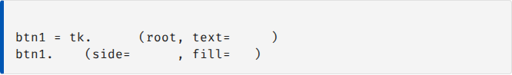
pack() 배치 관리자
단순한 쌓기 방식
•
위젯을 상하좌우 방향(side)으로 순서대로 쌓습니다.
•
간단한 레이아웃을 빠르게 만들 때 유용합니다.
•
옵션: side (top, bottom, left, right), fill, expand
# 왼쪽부터 채우고, 가로로 꽉 차게
Button
"왼쪽"
pack
"left"
"x"

Slide 14
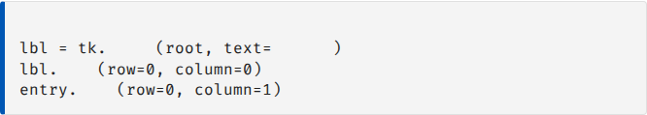
grid() 배치 관리자
격자(행/열) 방식
•
화면을 엑셀 표처럼 행(row)과 열(column)로 나눕니다.
•
가장 체계적이고 많이 사용되는 방식입니다.
•
옵션: row, column, sticky (정렬 방향: n, s, e, w)
# 0번째 행, 1번째 열에 배치
Label
"이름:"
grid
grid

Slide 15
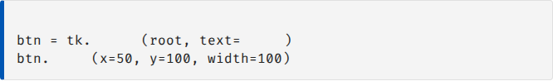
place() 배치 관리자
절대 좌표 방식
•
화면의 특정 픽셀 좌표(x, y)에 위젯을 고정합니다.
•
창 크기가 변해도 위치가 고정되므로 주의가 필요합니다.
•
정밀한 디자인이 필요할 때 사용합니다.
# x=50, y=100 위치에 배치
Button
"이동"
place

